Slide 1

Crônicas do C#:
A Arte do MonoBehaviour
Victor K. Baptista

Slide 2


INTRODUÇÃO AO MONOBEHAVIOR
Componente Fundamental da Unity
O MonoBehaviour é um componente fundamental no ecossistema de desenvolvimento de jogos Unity, essencial para criar scripts de comportamentos e interações no mundo do jogo. Como uma classe C#, o MonoBehaviour forma os blocos de construção dos GameObjects do Unity, permitindo ganhar vida com funcionalidade dinâmica.
Neste eBook, vamos começar a conhecer o MonoBehaviour, explorando as suas várias funcionalidades e exemplos práticos para o ajudar a aproveitar o seu poder nos seus projetos de desenvolvimento de jogos. Independentemente de ser um principiante ou um programador experiente, dominar o MonoBehaviour é essencial para desbloquear todo o potencial da plataforma de desenvolvimento de jogos Unity.

Slide 3
01
CONCEITOS BÁSICOS DE SCRIPTING

Slide 4
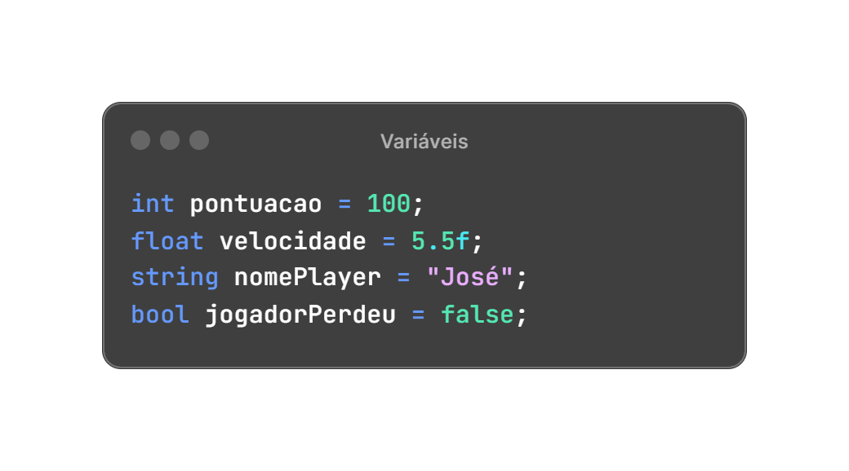
1.1 Variáveis
Variáveis Primitivas
Neste capítulo, vamos mergulhar nos blocos de construção de qualquer linguagem de programação: variáveis e tipos de dados. Aprenda a declarar variáveis, compreenda os diferentes tipos de dados, como int, float, string e bool.
Algumas variáveis:
int: Armazena números inteiros.
float: Armazena números decimais.
string: Armazena sequências de caracteres.
bool: Armazena valores booleanos (verdadeiro ou falso).

Slide 5
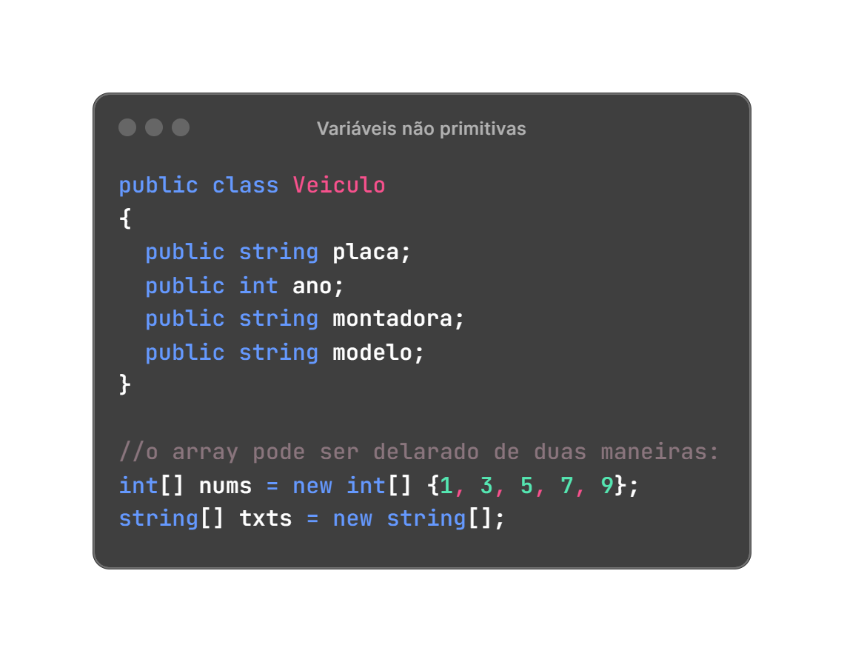
1.1 Variáveis
Variáveis Não Primitivas
Eles são usadas para armazenar objetos e coleções de dados. Essas variáveis não armazenam os valores diretamente, mas sim a referência (ou endereço na memória) onde os dados estão armazenados. As operações com essas variáveis geralmente envolvem manipulação de objetos ou coleções de dados.
Algumas variáveis não primitivas:
Classes: Classes são as blueprints da onde criamos os objetos.
Arrays: Uma das maneiras de armazenar tipos de variávies.

Slide 6
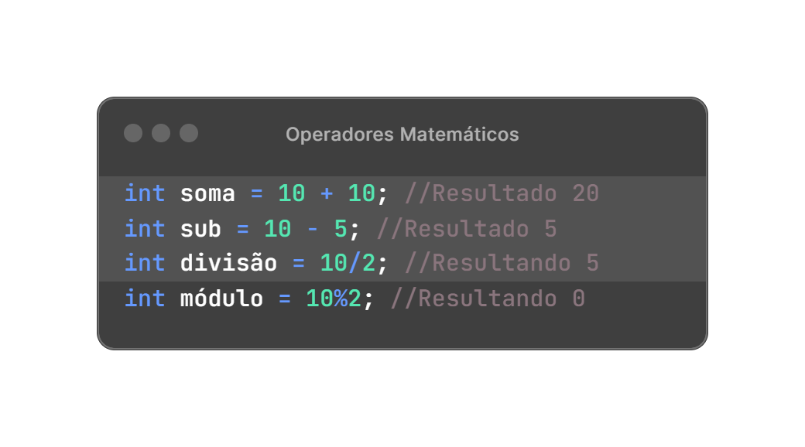
1.2.1 Operadores
Operadores Aritméticos
A matemática é uma parte fundamental na programação, pois sem ela o jogador nunca iria tomar dano, por exemplo. E a sua aplicação é muito fácil.
Quais são os operadores matemáticos?
+ (Adição) : Soma os valores.
- (Subtração) : Subtrai os valores.
* (Multiplicação) : Multiplica os valores.
/ (Divisão) : Divide os valores.
% (Módulo) : Calcula o resto depois de dividir o seu primeiro operando pelo segundo.

Slide 7
1.2.3 Operadores
Operadores de Atribuição
Quais são os operadores de atribuição?
= (Igual) : O valor da esquerda vira o mesmo valor da direita.
+= (Adição) : Soma os valores.
-= (Subtração) : Subtrai os valores.
*= (Multiplicação) : Multiplica os valores.
/= (Divisão) : Divide os valores.
%= (Módulo) : Calcula o resto depois de dividir o seu primeiro operando pelo segundo.
&= (E bit a bit) : Ele realiza uma operação AND bit a bit nos operandos e atribui o resultado ao operando da esquerda.
|= (Ou bit a bit) : Ele realiza uma operação OR bit a bit nos operandos e atribui o resultado ao operando da esquerda.
^= (Exponencial) : Multiplica o valor da esquerda por ele mesmo pela quantidade do valor da direita.
>>= (Deslocamento para a direita) : Ele desloca os bits do operando da esquerda para a direita pelo número de posições especificado pelo operando da direita e atribui o resultado ao operando da esquerda.
<<= (Deslocamento para a esquerda) : Ele desloca os bits do operando da esquerda para a esquerda pelo número de posições especificado pelo operando da direita e atribui o resultado ao operando da esquerda.

Slide 8
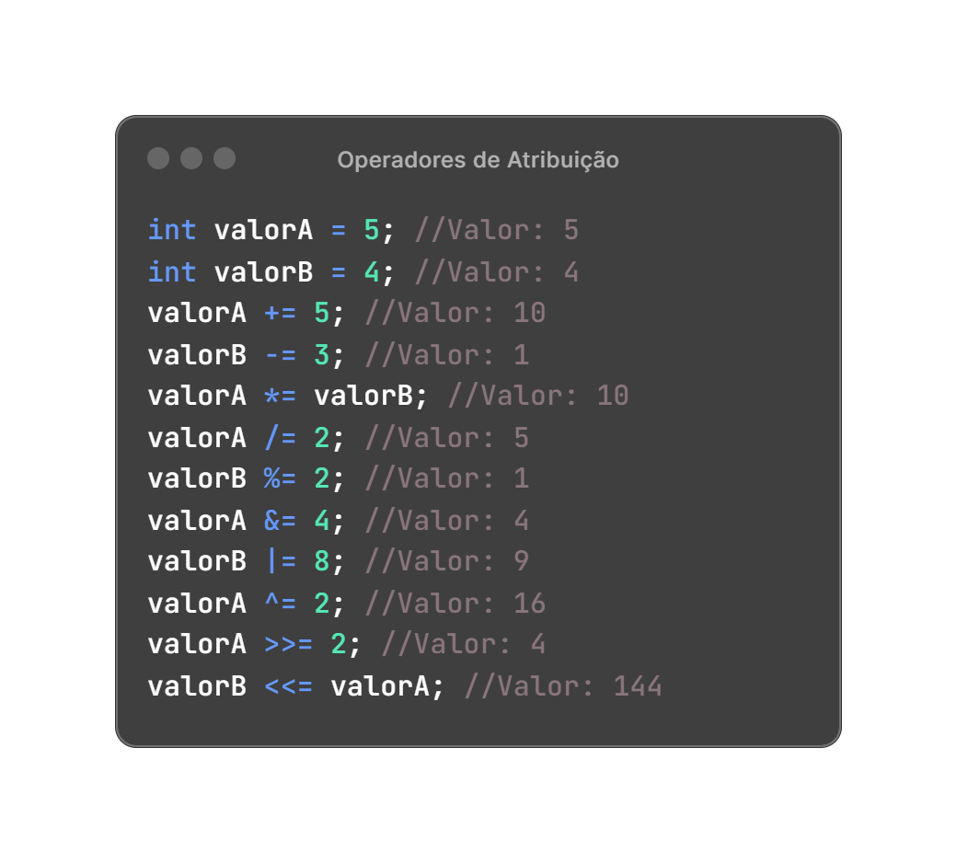
1.2.3 Operadores
Operadores de atribuição

Slide 9
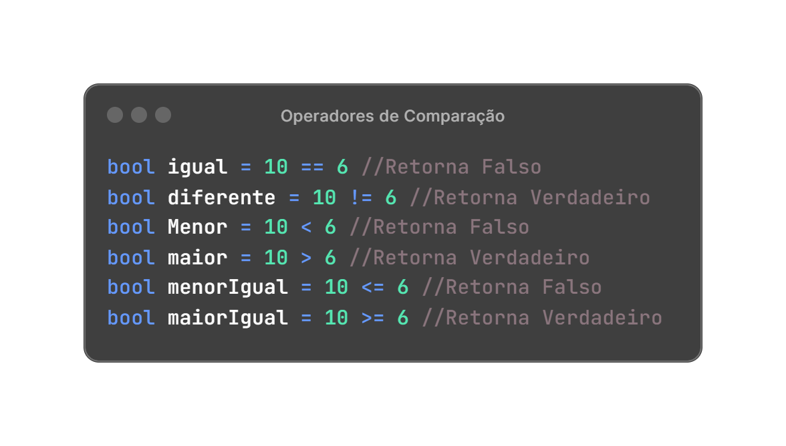
1.2.4 Operadores
Operadores de Comparação
Os operadores de comparação são usados para comparar dois valores. Eles retornam um valor booleano: True se a comparação for verdadeira, False caso contrário.
Quais são os operadores de comparação?
== (Igual à) : Verifica se os valores são iguais.
!= (Diferente de) : Verifica se os valores são diferentes.
< (Menor que) : Verifica se é menor.
> (Maior que) : Verifica se é maior.
<= (Menor igual à) : Verifica se é menor ou igual.
>= (Maior igual à) : Verifica se é mair ou igual.

Slide 10
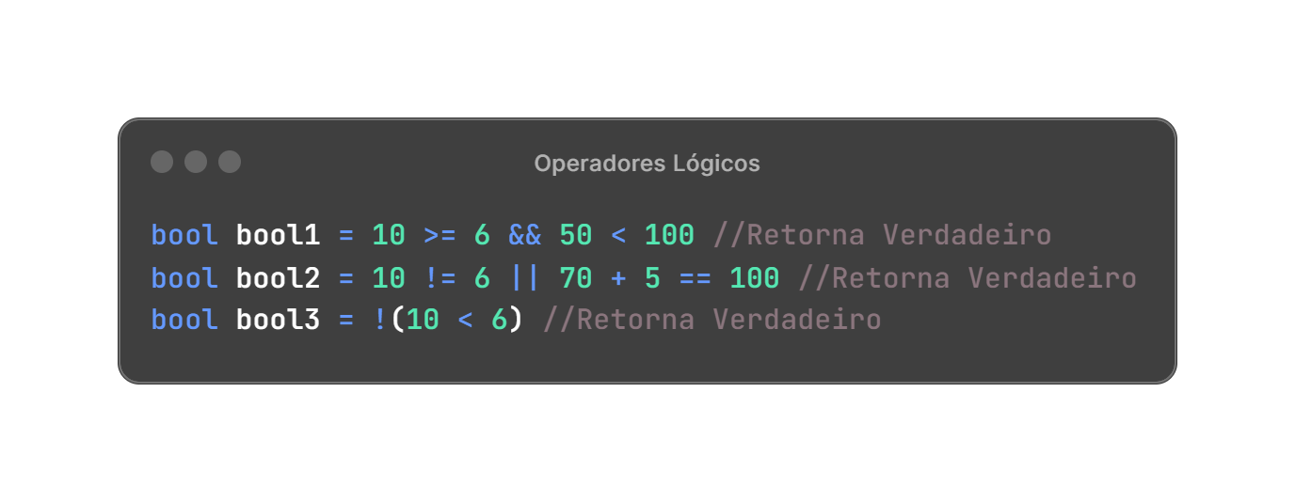
1.2.4 Operadores
Operadores Lógicos
Os operadores lógicos são usados para combinar condições. Eles retornam um valor booleano: True se a condição lógica for satisfeita, False caso contrário.
Quais são os operadores lógicos?
&& (E) : Duas booleanas devem retornar verdadeiro.
|| (Ou) : Apenas uma booleana precisa retornar verdadeiro
! (Diferente de) : Inverte o resultado da booleana.

Slide 11
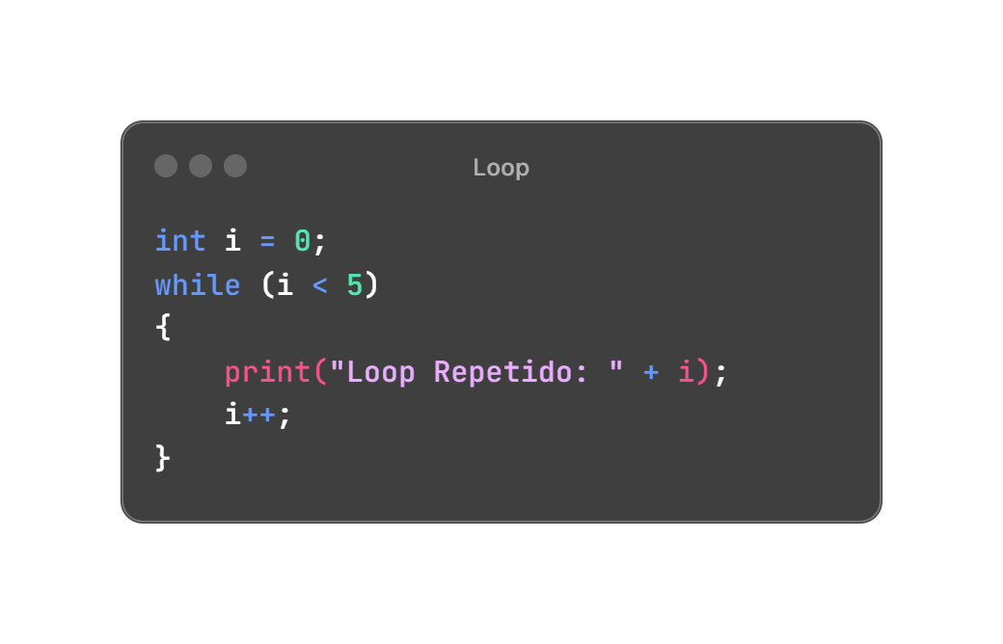
1.3 Loops
While Loop
O loop while percorre um bloco de código enquanto uma condição especificada for verdadeira
Neste exemplo, o loop continuará a ser executado enquanto a condição i < 5 for verdadeira. Dentro do loop, Console.WriteLine(“Loop Repetido: " + i); retornará o valor atual de i, e i++ incrementa o valor de i em 1 em cada iteração. Quando i chega a 5, a condição torna-se falsa e o loop termina.

Slide 12
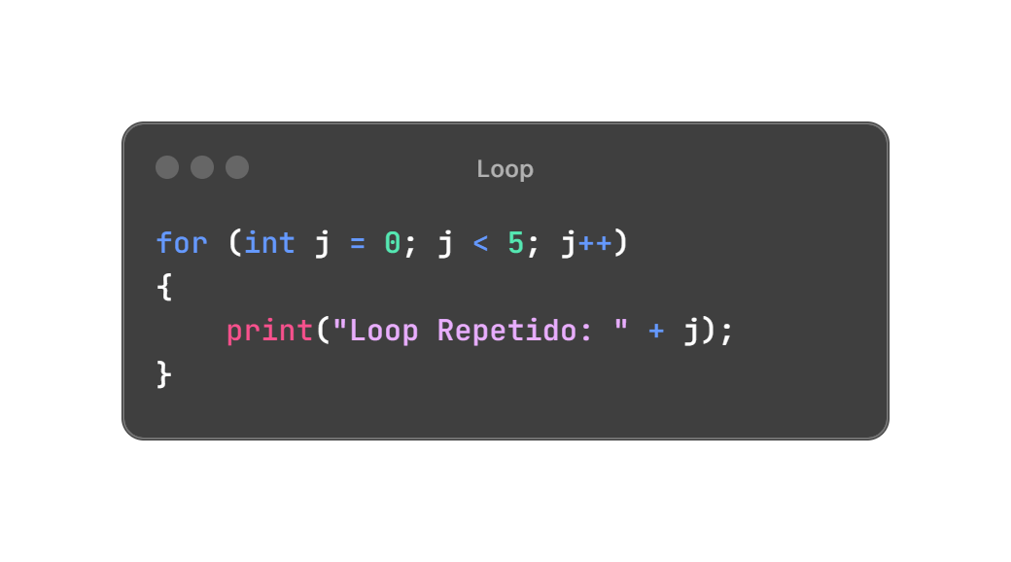
1.3 Loops
For Loop
Quando sabe exatamente quantas vezes pretende repetir um bloco de código, utilize o ciclo for em vez de um ciclo while
Neste exemplo, o loop continuará a ser executado enquanto a condição i < 5 for verdadeira. Dentro do loop, Console.WriteLine(“Loop Repetido: " + i); retornará o valor atual de i, e i++ incrementa o valor de i em 1 em cada iteração. Quando i chega a 5, a condição torna-se falsa e o loop termina.

Slide 13
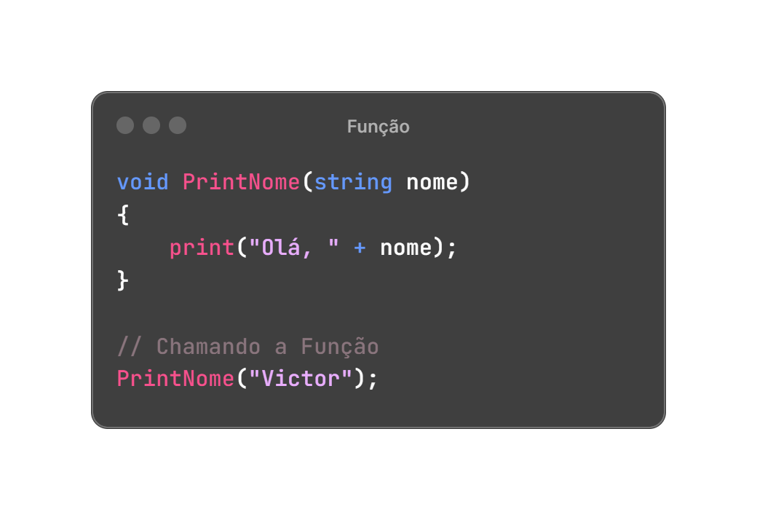
1.4 Funções
Void
As funções ajudam a organizar o seu código em blocos reutilizáveis, melhorando a legibilidade e a manutenção. Descubra como definir funções, passar parâmetros e retornar valores.
Neste exemplo, void indica que a função não devolve nenhum valor. PrintNome é o nome da função e a cadeia de caracteres nome é o parâmetro que aceita. Dentro do corpo da função, print("(Olá, " + nome); retorna uma mensagem de saudação com o nome fornecido.

Slide 14
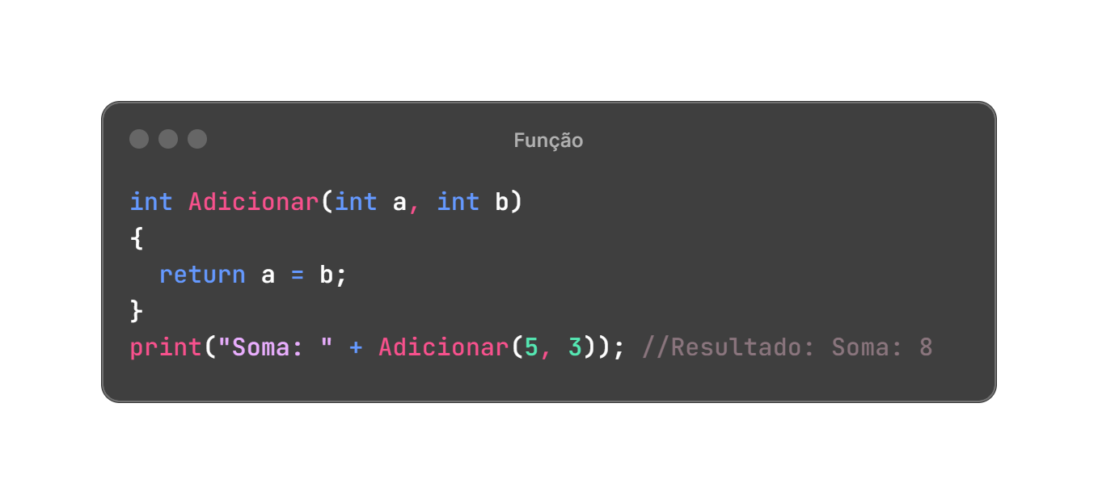
1.4 Funções
Retornando Valores
As funções também podem devolver valores, permitindo calcular e fornecer resultados.
Neste exemplo, int indica que a função devolve um valor inteiro. Adicionar é o nome da função e aceita dois parâmetros a e b. No corpo da função, retorna a + b; calcula a soma de a e b e devolve o resultado.

Slide 15
02
Métodos do ciclo de vida da Unity

Slide 16
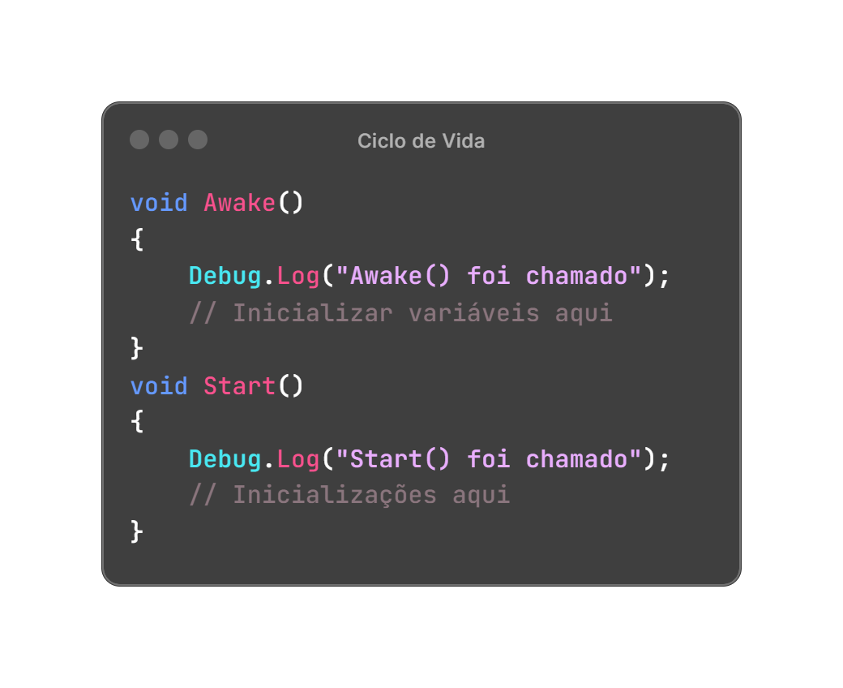
2.1 Ciclo de Vida
Awake() e Start()
O método Awake() é chamado quando um GameObject é inicializado pela primeira vez. Ele é chamado antes do método Start() e é usado principalmente para inicializar variáveis ou estados de objetos.
O método Start() é chamado uma vez, no início do ciclo de vida do objeto, após o método Awake(). Ele é usado para inicializações que requerem que todos os objetos sejam inicializados primeiro.

Slide 17
2.2 Ciclo de Vida
Update(), FixedUpdate() e LateUpdate()
O método Update() é chamado a cada quadro (frame) e é onde a maioria da lógica do jogo é colocada. Ele é usado para atualizar o estado do objeto com base no tempo decorrido desde o último quadro.
O método FixedUpdate() é chamado a cada intervalo de tempo fixo e é usado principalmente para física. É útil para cálculos que envolvem física, porque é chamado em intervalos regulares e independente da taxa de quadros.
O método LateUpdate() é chamado após o método Update() em todos os objetos. Ele é útil para ajustar a posição ou rotação de um objeto após todos os cálculos de atualização terem sido feitos.

Slide 18
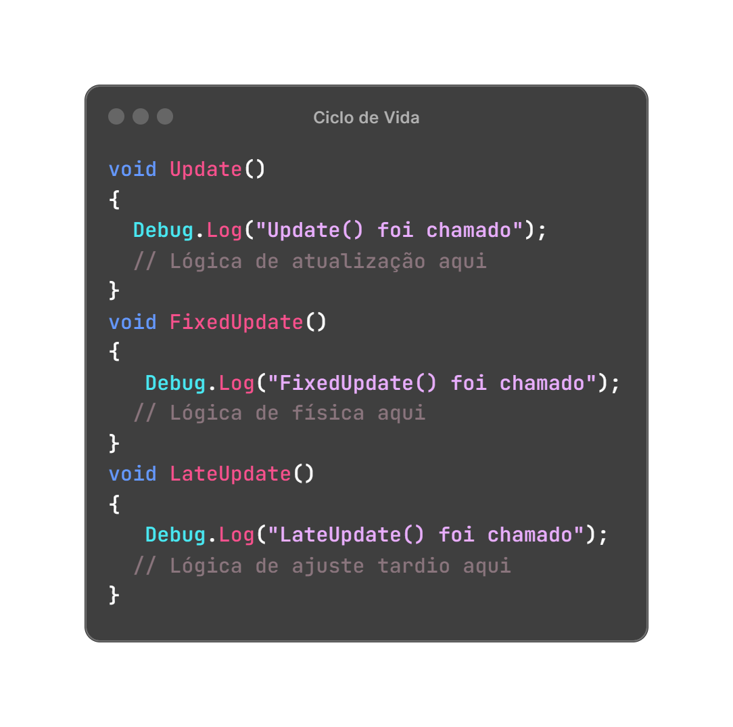
2.2 Ciclo de Vida
Update(), FixedUpdate() e LateUpdate()

Slide 19
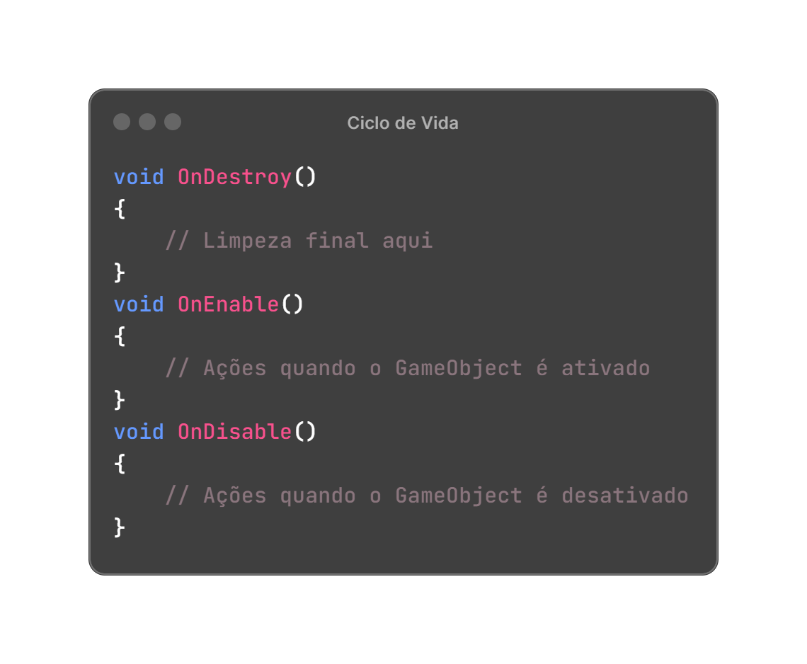
2.3 Ciclo de Vida
OnDestroy(), OnEnable() e OnDisable()
O método OnDestroy() é chamado quando o GameObject é destruído. É usado principalmente para liberar recursos ou fazer limpezas finais.
Esses métodos são chamados quando um GameObject é ativado ou desativado, respectivamente. Eles são úteis para realizar ações específicas quando um objeto se torna ativo ou inativo.

Slide 20
03
Eventos e CallBacks da Unity

Slide 21
3.1 CallBacks
OnCollision()
Todo Callback tem três estágios: Entrada, Permanência e Saída. Ou seja, O método OnCollision tem:
OnCollisionEnter(): O método OnCollisionEnter() é chamado quando este Collider/rigidbody entra em contato com outro Collider/rigidbody. É usado principalmente para detecção de colisões e interações físicas.
OnCollisionStay(): O método OnCollisionStay() é chamado enquanto este Collider/rigidbody está em contato com outro Collider/rigidbody. Ele é chamado a cada quadro durante o tempo em que a colisão é mantida.
OnCollisionExit(): O método OnCollisionExit() é chamado quando este Collider/rigidbody deixa de estar em contato com outro Collider/rigidbody. É usado para detectar quando uma colisão termina.

Slide 22
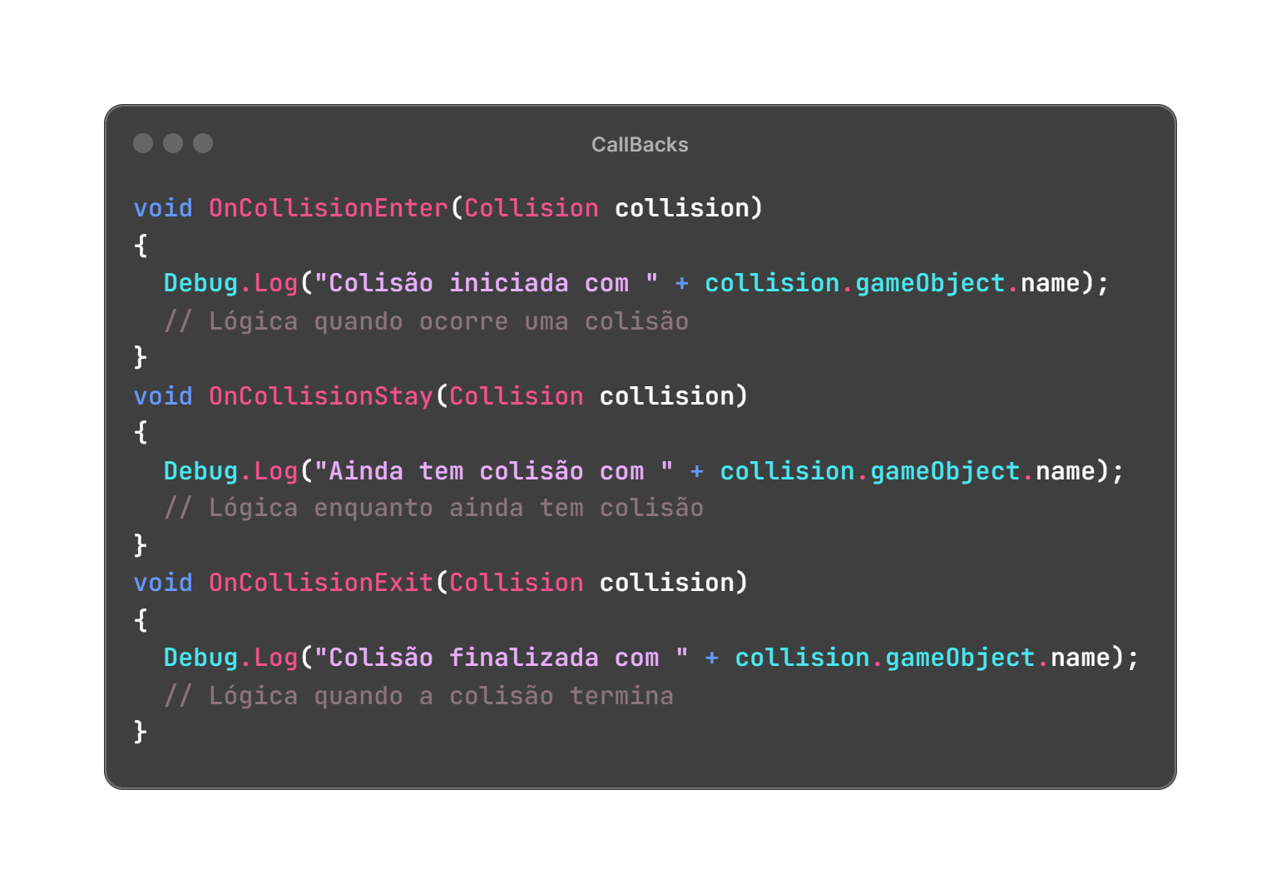
3.1 CallBacks
OnCollision()

Slide 23
3.2 CallBacks
OnTrigger()
Com o evento OnTrigger() a regra se mantêm, logo, ele tem três estágios.
OnTriggerEnter(): O método OnTriggerEnter() é chamado quando outro Collider/rigidbody entra no gatilho deste Collider. Ele é usado principalmente para detecção de gatilhos, como áreas de desencadeamento de eventos.
OnTriggerStay(): O método OnTriggerStay() é chamado enquanto outro Collider/rigidbody está dentro do gatilho deste Collider. Ele é chamado a cada quadro durante o tempo em que a colisão é mantida.
OnTriggerExit(): O método OnTriggerExit() é chamado quando outro Collider/rigidbody deixa o gatilho deste Collider. Ele é usado para detectar quando um objeto sai do gatilho.

Slide 24
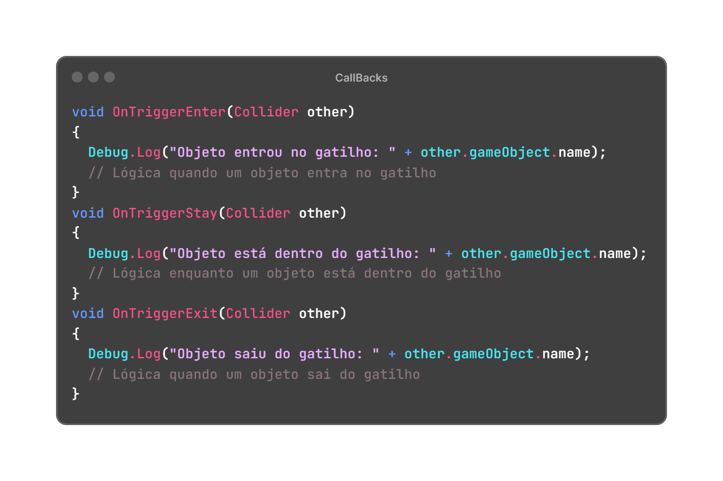
3.2 CallBacks
OnTrigger()

Slide 25
00
Agradecimentos

Slide 26

Obrigado!
Posfácio
Este eBook foi criado por uma inteligência artificial, e polido por um humano. Mostrando uma potencial abertura de novos horizontes para o ensino e aprendizado da programação com a parceria humano-IA.
Obrigado a todos que leram até aqui e boa sorte na jornada de programação para jogos. Que a curiosidade e a paixão pelo conhecimento continuem a ser suas companheiras constantes.
Link do GitHub do Autor
https://github.com/Victor-Kanai

